Slide 1
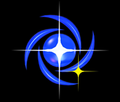
O Solstício de Inverno
Centro de divulgação da Astronomia Observatório Dietrich Schiel
Gislene Vieira
Contatos_gii@Hotmail.com

Slide 2
No dia 21 de Junho de 2018,a Terra transitou pelo Solstício de Junho,marcando o início do Inverno no hemisfério Sul.
Mas o que é Inverno?
Mas o que é Solstício?

Slide 3
O Inverno
Estação mais fria do ano
Noites mais longas que os dias
Disponível em: https://www.mundoportugues.pt/tag/solsticio-de-inverno/

Slide 4
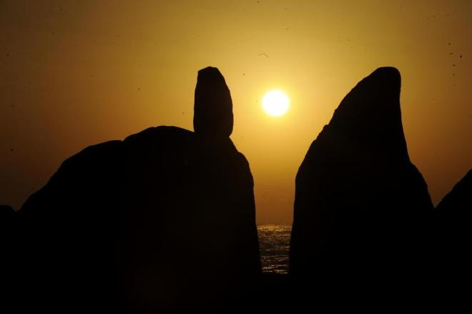
O Solstício
Disponível em: http://dc.clicrbs.com.br/sc/estilo-de-vida/verao/noticia/2015/12/solsticio-marca-inicio-do-verao-no-hemisferio-sul-nesta-madrugada-4935620.html
E na visão astronômica?

Slide 5
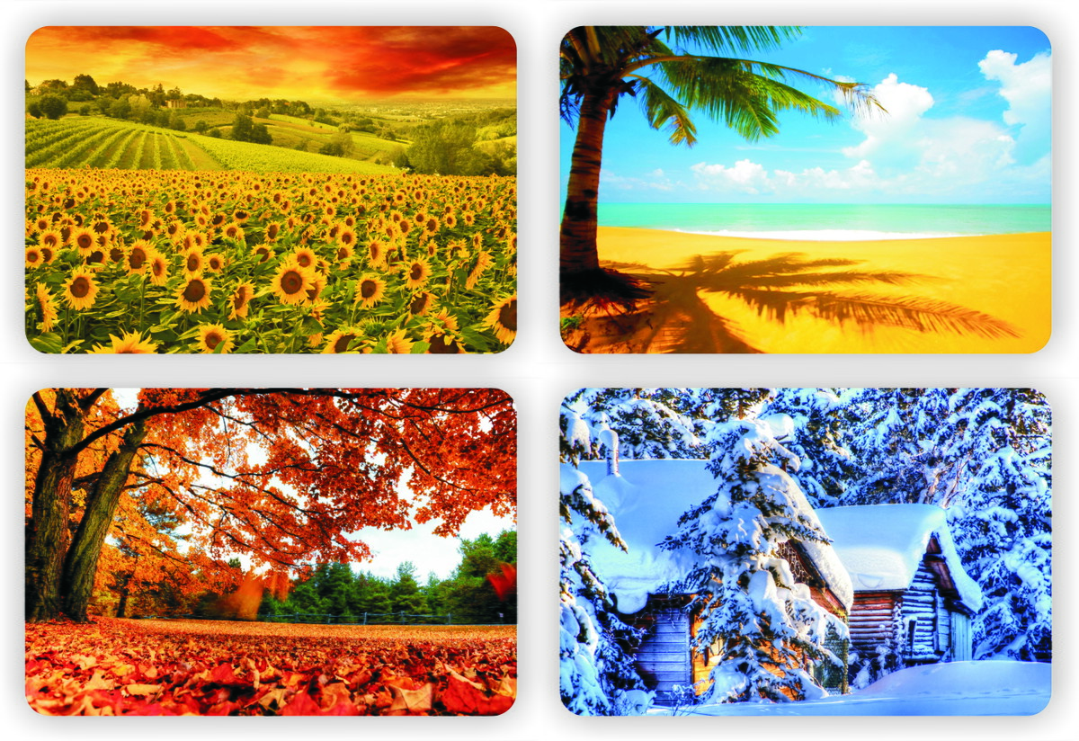
Estações do ano
Disponível em: https://www.elo7.com.br/kit-quadros-decorativos-estacoes-do-ano-ambiente-mdf/dp/AFF077

Slide 6
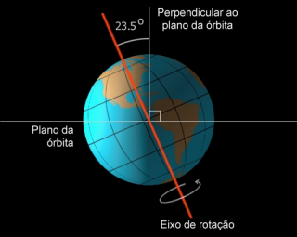

Slide 7
As trajetórias do Sol nos equinócios e nos solstícios
Zênite
Solstício de Verão do HS
Equinócios
L
N
S
O
Solstício de Inverno do HS
Crédito: André Luiz da Silva/CDA/CDCC/USP

Slide 8
As trajetórias do Sol nos equinócios e nos solstícios
Zênite
Solstício de Verão do HS
Equinócios
PCS
N
S
O
Solstício de Inverno do HS
Crédito: André Luiz da Silva/CDA/CDCC/USP

Slide 9
Nossas estações vistas do espaço
Fonte: NASA Earth Observatory

Slide 10
Percebendo as estações
Disponível em: http://www.wizard.com.br/blog/aprender-ingles/as-estacoes-do-ano-em-ingles/

Slide 11
Períodos das estações do ano no hemisfério sul (ano de 2018):
- Outono: de 20 de março (13h15) a 21 de junho (7h07).
- Inverno: de 21 de junho (7h07) a 22 de setembro (22h54).
- Primavera: de 22 de setembro (22h54) a 21 de dezembro (19h23).
- Verão: de 21 de dezembro (19h23) a 20 de março de 2019 (18h58).

Slide 12
O Sol da meia-noite
Sol da meia-noite observado na Noruega

Slide 13
Obrigada!

Slide 14
Referencias bibliográficas
https://www.suapesquisa.com/geografia/estacoesdoano.htm
http://www.uranometrianova.pro.br/

